Slide 1

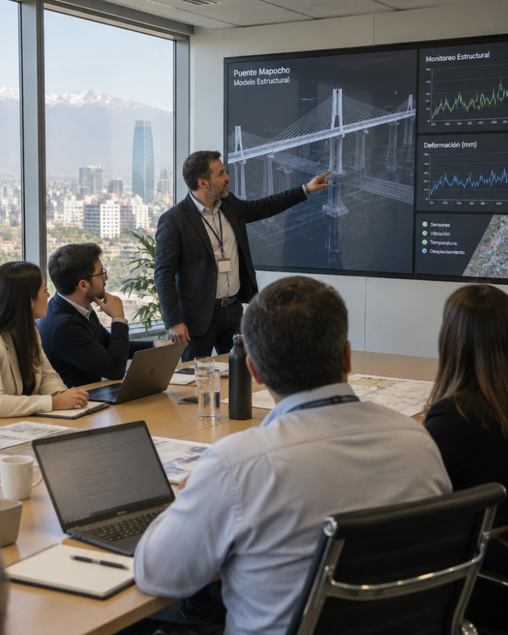
Comunicación Profesional en Ingeniería
Fundamentos estratégicos para transmitir soluciones técnicas de alto impacto

Slide 2
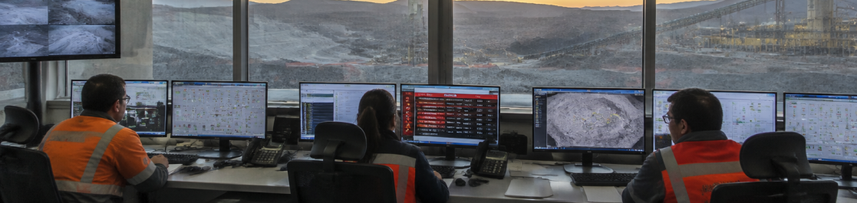
¿Por qué fracasan proyectos brillantes?
Un cálculo estructural perfecto o un algoritmo óptimo pierden todo su valor si el equipo directivo, el cliente o las autoridades regulatorias no comprenden su viabilidad, riesgos y retorno de inversión.
En ingeniería, la comunicación rigurosa no es un complemento decorativo: es un entregable crítico del proyecto.

Slide 3
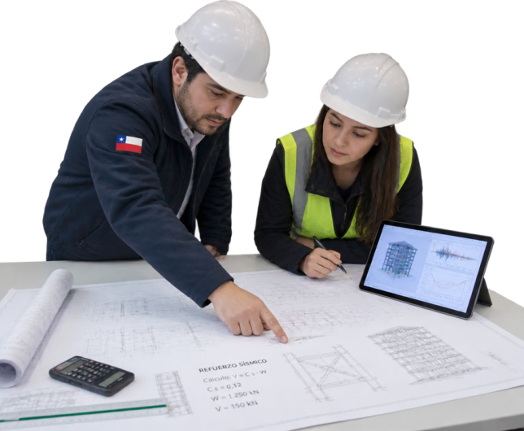
El rol de las presentaciones técnicas
FUNDAMENTO
Las presentaciones profesionales en ingeniería cumplen tres funciones primordiales en el ciclo de vida de un proyecto:
Defender decisiones técnicas: justificar por qué se eligió un estándar, material o arquitectura específica.
Mitigar riesgos operacionales: advertir desviaciones críticas a tiempo para evitar contingencias.
Alinear actores dispares: transformar matrices de datos en planes de acción coordinados.

Slide 4




Pares técnicos
Exigen precisión matemática, metodología, reproducibilidad y especificaciones normativas estrictas.
Gerencia y finanzas
Priorizan costos de capital (CAPEX), costos operativos (OPEX), retorno de inversión y mitigación de plazos.
Clientes y usuarios
Valoran funcionalidad, confiabilidad operativa, curva de mantenimiento y seguridad para el usuario final.
Fiscalizadores
Evalúan cumplimiento de normas chilenas (NCh), impacto ambiental y protocolos laborales vigentes.

Slide 5
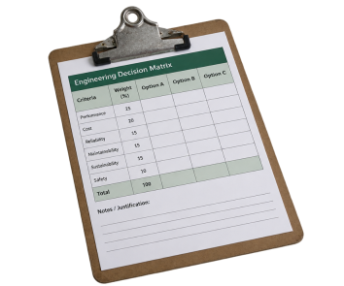
Matriz de adaptación comunicativa
Un error habitual del ingeniero novato es utilizar la misma presentación para dos audiencias radicalmente distintas.
⚠️
Error común
Presentar fórmulas matemáticas complejas a directores comerciales provoca pérdida de interés y bloquea presupuestos.
Ajustar el mensaje según el interés y poder de decisión de los asistentes.
Antes de abrir cualquier editor de diapositivas, defina claramente: ¿Qué necesita aprobar o ejecutar este grupo específico tras escucharme?

Slide 6
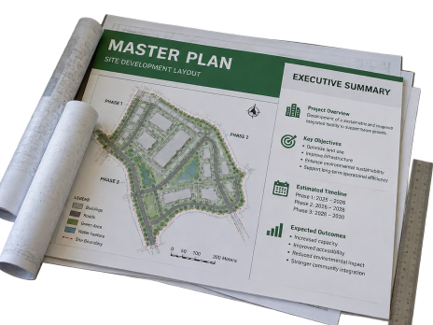
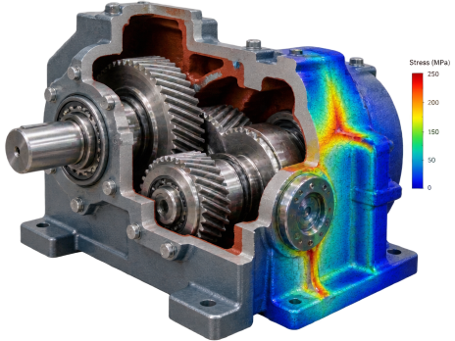
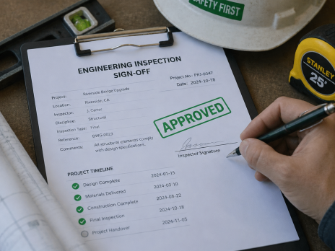
Arquitectura de la presentación técnica
1. Introducción
Problema técnico, alcance y objetivo clave.
2. Desarrollo
Datos, modelos de cálculo y alternativas.
3. Conclusión
Decisión final, cronograma y preguntas.

Slide 7
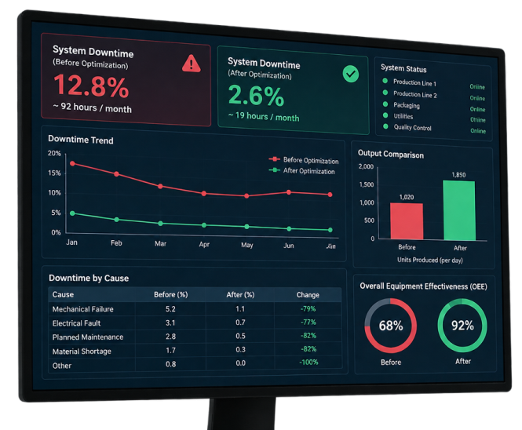
La apertura: enganche y contexto técnico
Los primeros dos minutos determinan si la audiencia prestará atención activa o revisará sus correos:
El contexto del problema: señale la brecha o falla actual sin rodeos retóricos.
El costo de la inacción: dimensione qué ocurre si no se adopta la solución propuesta.
La promesa de la reunión: declare la decisión que debe quedar resuelta al finalizar.

Slide 8
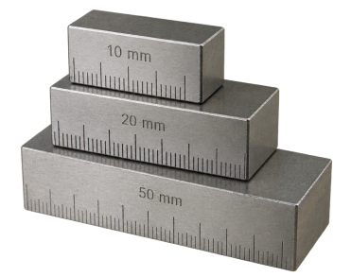
Desarrollo: la regla de tres bloques
Modular la información técnica
En exposiciones complejas, divida el cuerpo en tres pilares lógicos:
Diagnóstico de datos: telemetría, muestreos o simulaciones de carga.
Alternativas técnicas: análisis comparativo ponderado de soluciones.
Propuesta seleccionada: justificación cuantitativa del diseño recomendado.
Agrupar argumentos para evitar saturación de memoria de trabajo.
📌
Regla mnemotécnica
Si presenta más de cuatro variables simultáneas, el comité técnico recordará menos del 30% del contenido expuesto.

Slide 9
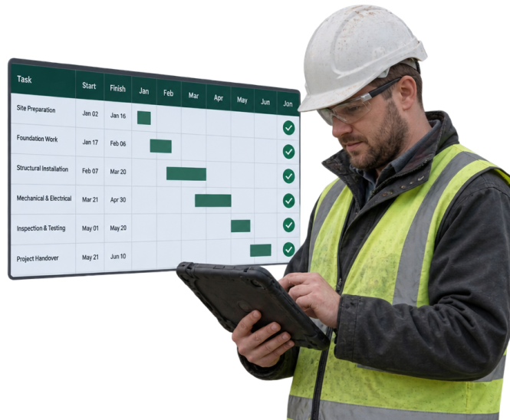
Cierre técnico y llamado a la acción
Una conclusión profesional nunca se limita a decir «eso era todo, gracias». Debe estructurarse con rigor:
Síntesis del dictamen: reafirmar la recomendación técnica principal en una frase contundente.
Matriz de próximos pasos: detallar entregables, hitos del cronograma y responsables directos.
Petición de acuerdo: solicitar explícitamente la firma, validación de presupuesto o autorización técnica.

Slide 10
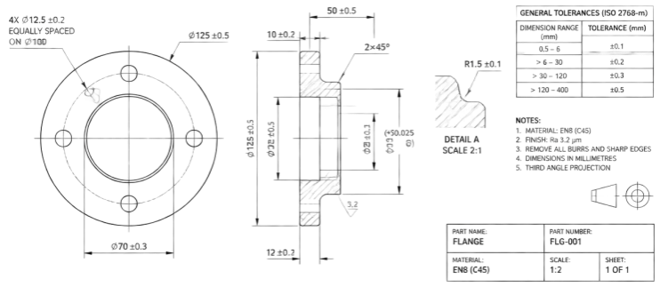
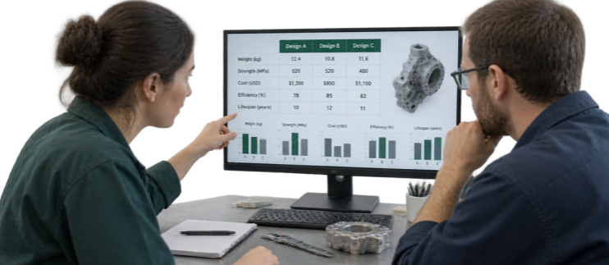
Inglés técnico en ingeniería global
TERMINOLOGÍA
Precisión de léxico
Diferenciar términos como accuracy (exactitud) y precision (repetibilidad) es indispensable en auditorías y licitaciones internacionales.
Fraseo directo
En el entorno corporativo anglosajón se prefiere la voz activa y oraciones breves: declarar hallazgos de forma inequívoca.

Slide 11
Vocabulario técnico clave en inglés
Trade-off: compromiso o balance costo-beneficio entre dos variables técnicas contrapuestas.
1
Bottleneck: cuello de botella o restricción física que limita el caudal total de un sistema.
2
Throughput: tasa efectiva de procesamiento o rendimiento por unidad de tiempo de la planta.
3

Slide 12
Conexión Terminológica
Relaciona las palabras con las definiciones
Trade-off
Punto de restricción física que limita la capacidad total del proceso.
Bottleneck
Volumen de producción o datos procesados con éxito por unidad de tiempo.
Redundancy
Duplicación deliberada de componentes críticos para evitar fallas catastróficas.
Throughput
Compromiso entre variables técnicas contrapuestas como costo y rendimiento.

Slide 13
Conexión Terminológica
✅
Relaciona las palabras con las definiciones
Trade-off
Punto de restricción física que limita la capacidad total del proceso.
A
Bottleneck
Volumen de producción o datos procesados con éxito por unidad de tiempo.
B
Redundancy
Duplicación deliberada de componentes críticos para evitar fallas catastróficas.
C
Throughput
Compromiso entre variables técnicas contrapuestas como costo y rendimiento.
D

Slide 14
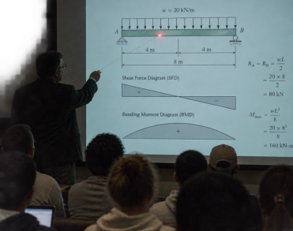
Estrategias de captación de atención
Mantener involucrada a una audiencia multidisciplinaria requiere alternar densidad de datos con momentos de síntesis reflexiva:
Uso de analogías operativas: compare flujos de datos abstractos con conductos hidráulicos conocidos.
Preguntas de impacto: «¿Qué margen de seguridad real tenemos ante un sismo de magnitud 8.5?»
Pausa deliberada: detenerse 3 segundos tras un número crítico para que la cifra cobre peso en la sala.
Técnicas oratorias aplicadas a comités técnicos y paneles de inversión.

Slide 15
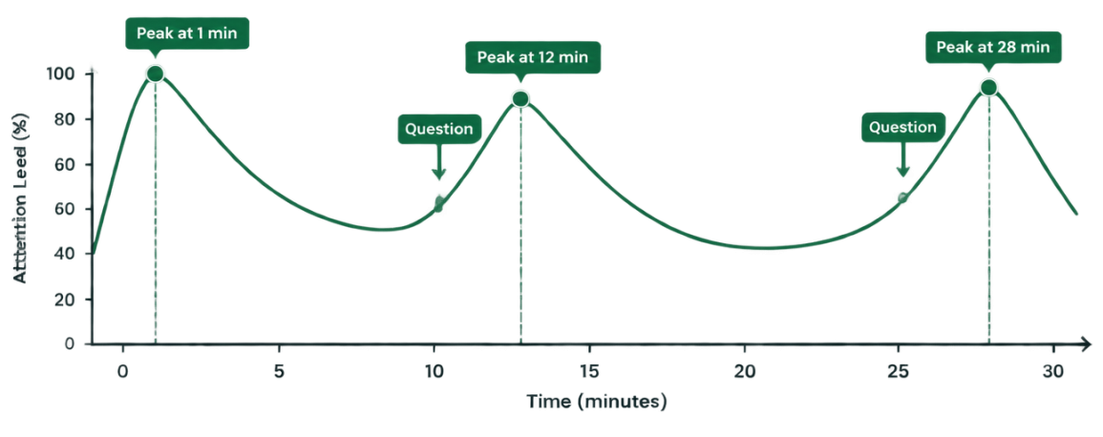
El arco de retención en la audiencia
La atención humana decae drásticamente después de 10 minutos lineales de monólogo si no se introducen puntos de reactivación cognitiva.

Slide 16
Manejo del tiempo y ritmo expositivo
Minutos 4 - 15
Evidencia técnica y análisis de alternativas.
Minutos 0 - 3
Contexto, problema e hipótesis de solución.
Minutos 16 - 20
Conclusión, cronograma y sesión de preguntas.

Slide 17

La regla del colchón de tiempo
Un ingeniero profesional nunca programa 60 minutos de exposición para una reunión de una hora:
Regla 70 / 30: utilice como máximo el 70% del tiempo agendado para su presentación.
Reserva para debate técnico: deje el 30% restante para objeciones, preguntas y acuerdos formales.
Disciplina de remate: terminar 3 minutos antes genera reputación de control; pasarse 5 minutos destruye la credibilidad.

Slide 18
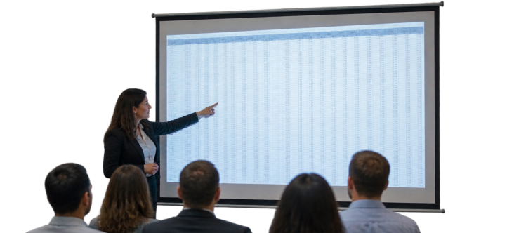
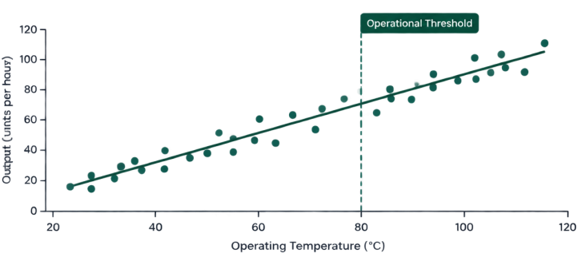
Recursos visuales técnicos efectivos
HERRAMIENTAS
Sobrecarga de tablas
Pegar hojas de cálculo completas con 20 columnas fatiga al público y no entrega ninguna conclusión visual inmediata.
Gráficos con foco
Graficar tendencias clave con una línea umbral destacada permite que la audiencia interprete el estado técnico en segundos.

Slide 19
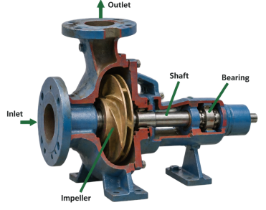
El dilema del PowerPoint en faena
La diapositiva existe para respaldar al orador, no para reemplazarlo como memorándum de lectura.
💡
Regla de oro de ingeniería
Si la audiencia puede leer toda la diapositiva por su cuenta, su presencia física como expositor técnico se vuelve prescindible.
Soporte visual auxiliar versus muleta de lectura.
Utilice esquemas, fotografías de terreno con cotas y modelos de flujo; traslade el reporte denso de texto a un documento de respaldo impreso o anexo.

Slide 20
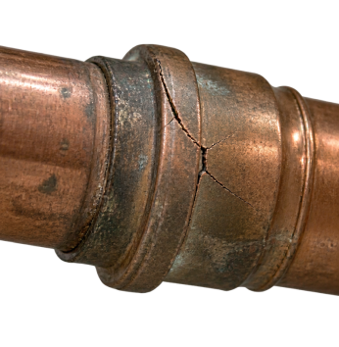
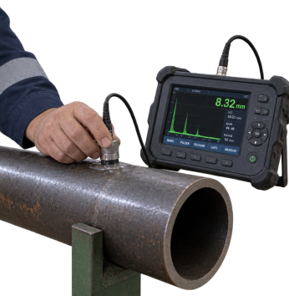
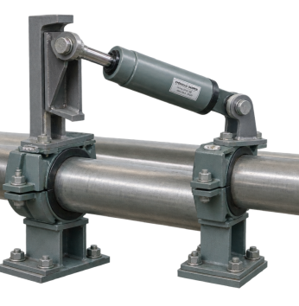

Estructura para presentar una idea técnica
1. Problema
Evidencia de fatiga en soldaduras críticas.
2. Causa raíz
Vibración armónica inducida por caudal.
3. Solución
Instalación de amortiguadores elastoméricos.
4. Beneficio
Extensión de vida útil en 8 años operacionales.

Slide 21
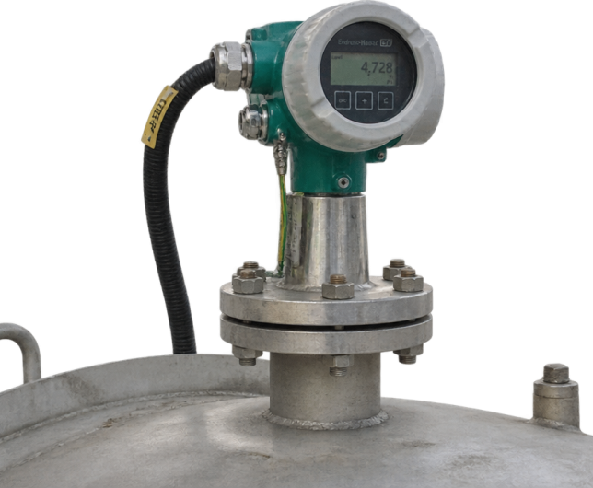
Ejemplo práctico de pitch técnico
Analicemos cómo sintetizar una idea técnica en exactamente 90 segundos frente a un comité:
“Nuestros estanques de relave muestran variaciones de nivel de hasta 12 cm no detectadas a tiempo por boyas mecánicas. Proponemos migrar a sensores de radar de onda guiada: eliminamos piezas móviles, garantizamos precisión de 1 mm y amortizamos la inversión en 4 meses por reducción de faenas de calibración.”
Caso de optimización instrumental en minería

Slide 22
Secuencia de Argumentación Técnica
Ordene la secuencia lógica estándar para presentar una innovación o corrección de ingeniería ante un comité:
Propuesta de solución técnica y comparación de alternativas viables.
Análisis de causa raíz con respaldo de datos o mediciones instrumentales.
Declaración precisa del problema operacional y métrica de falla actual.
Estimación del retorno de inversión, plan de ejecución e hitos de control.

Slide 23
Secuencia de Argumentación Técnica
✅
Ordene la secuencia lógica estándar para presentar una innovación o corrección de ingeniería ante un comité:
1
Declaración precisa del problema operacional y métrica de falla actual.
2
Análisis de causa raíz con respaldo de datos o mediciones instrumentales.
3
Propuesta de solución técnica y comparación de alternativas viables.
4
Estimación del retorno de inversión, plan de ejecución e hitos de control.

Slide 24

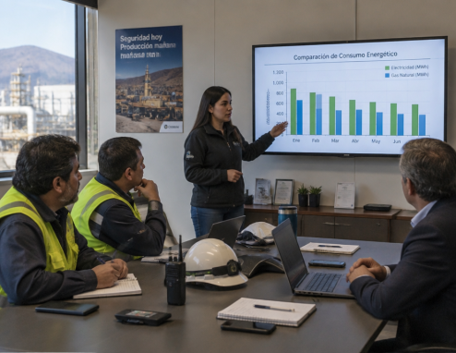
Check Your Understanding
Imagina que debes convencer al superintendente de mantenimiento de reemplazar una flota de bombas centrífugas estándar por modelos con variador de frecuencia. ¿Cómo estructurarías tu presentación de 5 minutos considerando tanto a los técnicos de taller como a la gerencia de costos?

Slide 25
Check Your Understanding
✅
Podrías haber dicho...
Inicio: Exponer costos energéticos y fallas por arranque directo.
Técnicos: Reducir golpes de ariete y desgaste de sellos mecánicos.
Gerencia: Mostrar retorno de inversión (payback) vía ahorro kWh.
Cierre: Proponer piloto en una línea; medir resultados en 60 días.

Slide 26
Síntesis y preparación para la lección 2
Audiencia definida: adapte la profundidad matemática según el perfil del tomador de decisiones.
1
Estructura disciplinada: apertura orientada al problema, desarrollo de tres bloques y llamado a la acción.
2
Próximo módulo: en la Lección 2 profundizaremos en el diseño de diapositivas impactantes, evitando errores visuales comunes.
3

